Slide 1
Manutenção de Celulares

Slide 2
Conteúdo
Ferramentas utilizadas
Principais problemas no Smartphone/Celular
Desmontar e Montar o celular/Smartphone

Slide 3
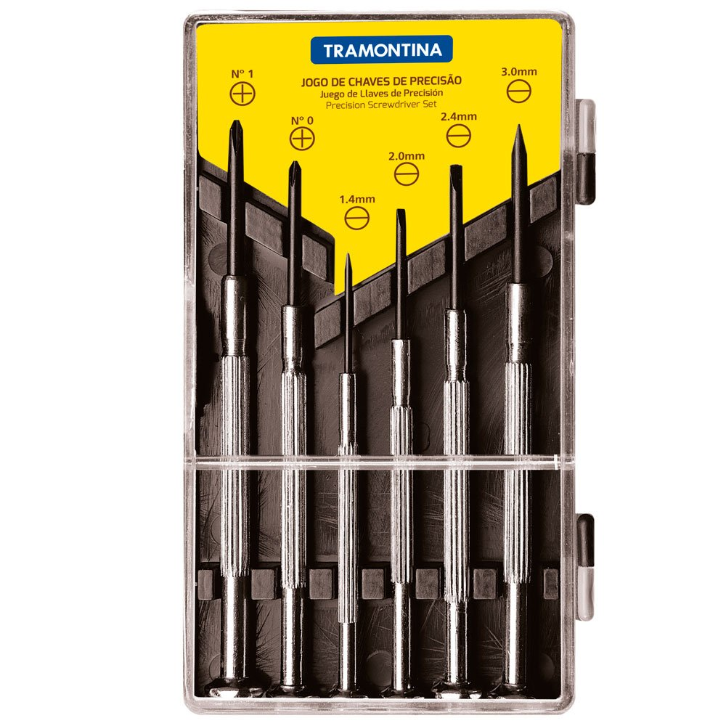
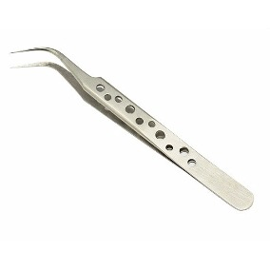
Principais ferramentas de manuseio
Jogo de Chaves de Precisão
Pinça

Slide 4
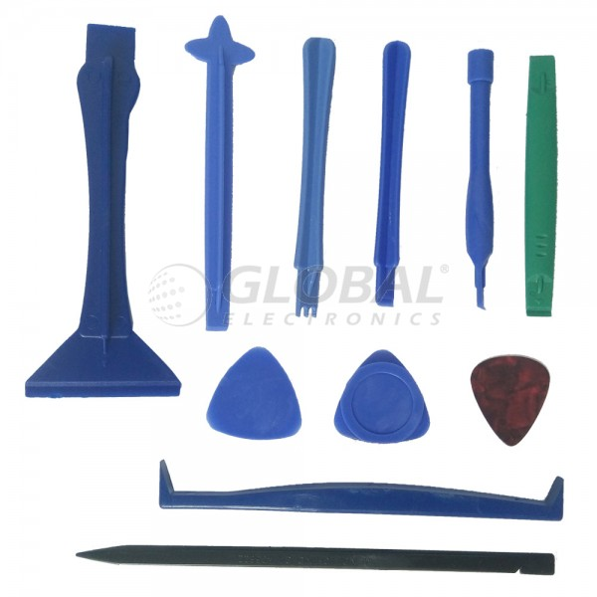
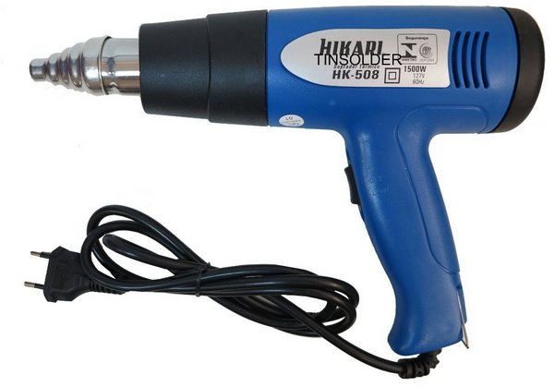
Principais ferramentas de manuseio
Espátulas
Soprador

Slide 5

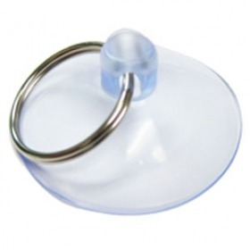
Principais ferramentas de manuseio
Ventosa/Sugador de Tela
Abajur/Luminária

Slide 6
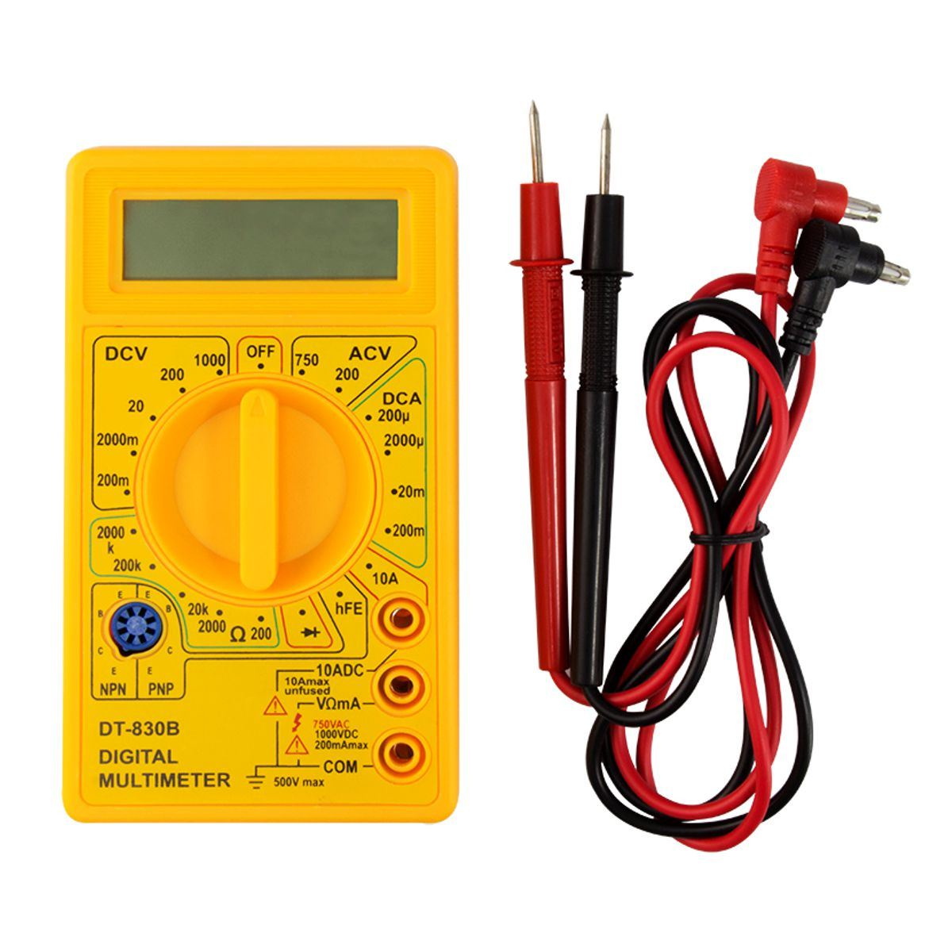
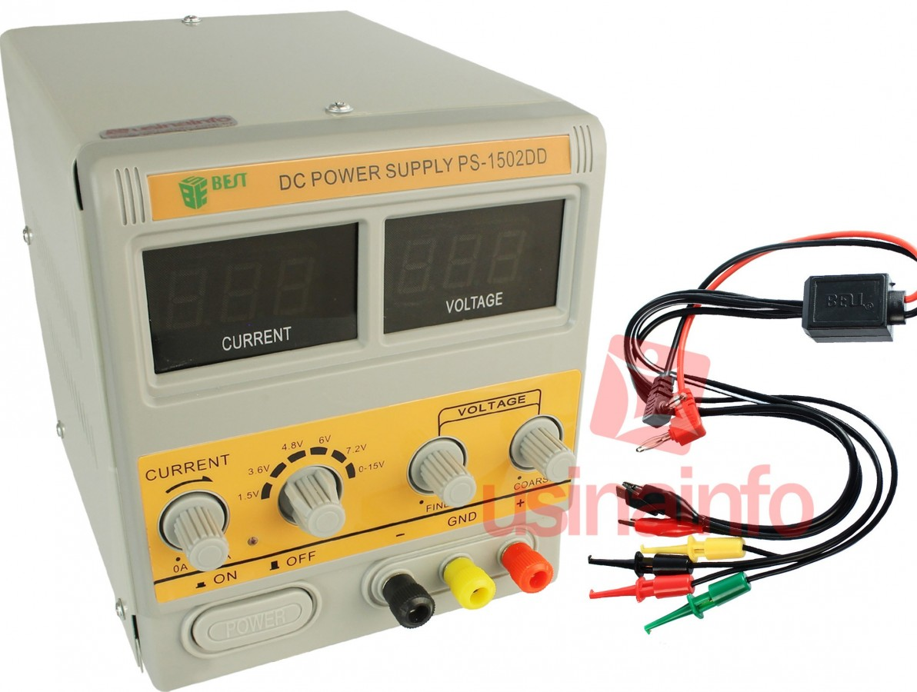
Principais ferramentas de manuseio
Multímetro
Fonte de Alimentação Digital

Slide 7
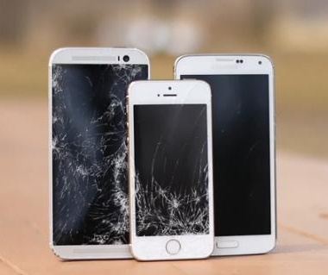
Principais problemas de manutenção de celulares.
Troca de Tela

Slide 8
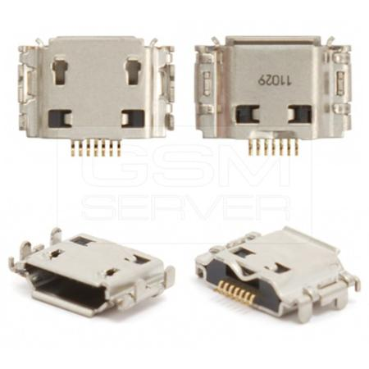
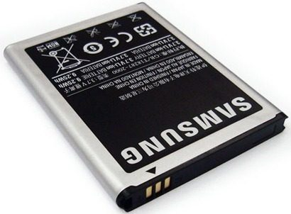
Principais problemas de manutenção de celulares.
Bateria e Conector de Carga

Slide 9
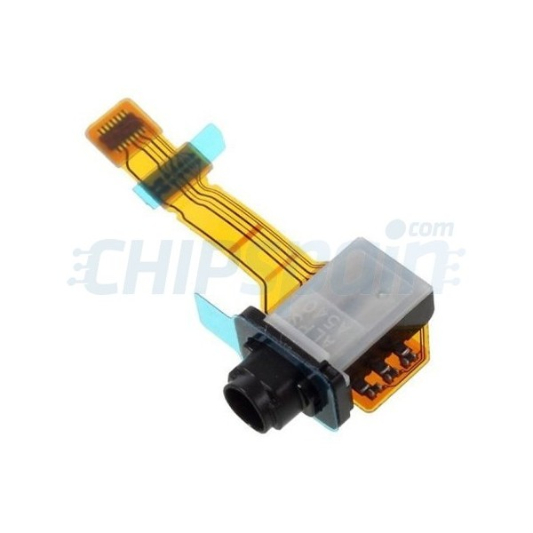
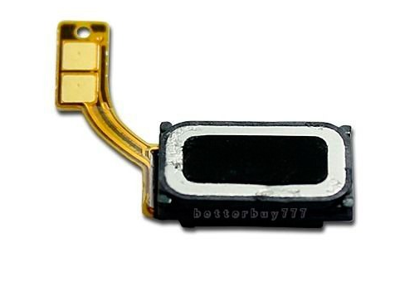
Principais problemas de manutenção de celulares.
Autofalante e microfone

Slide 10
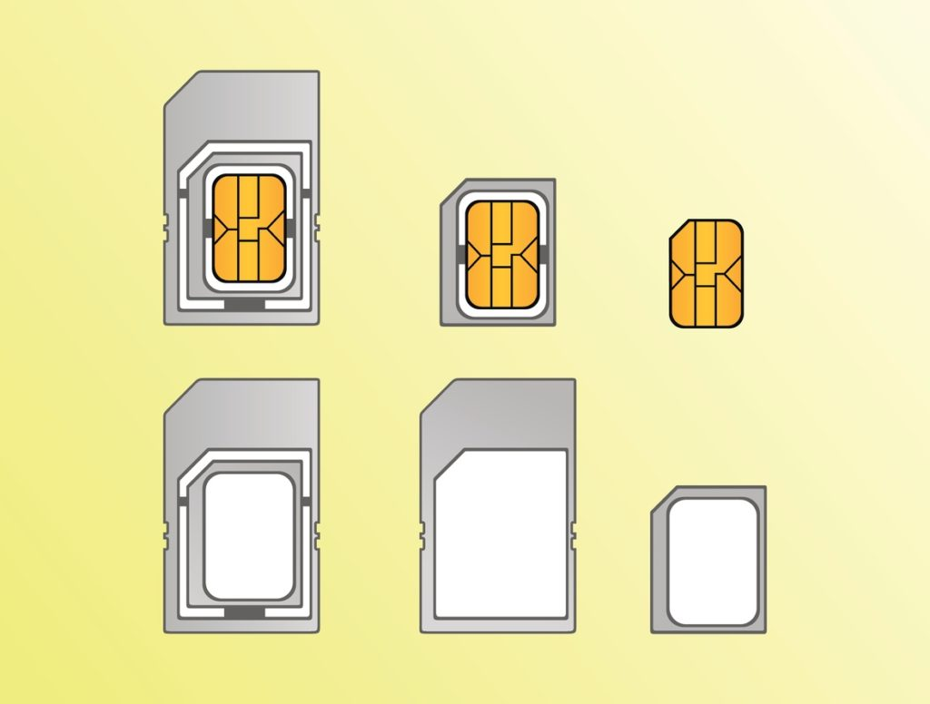
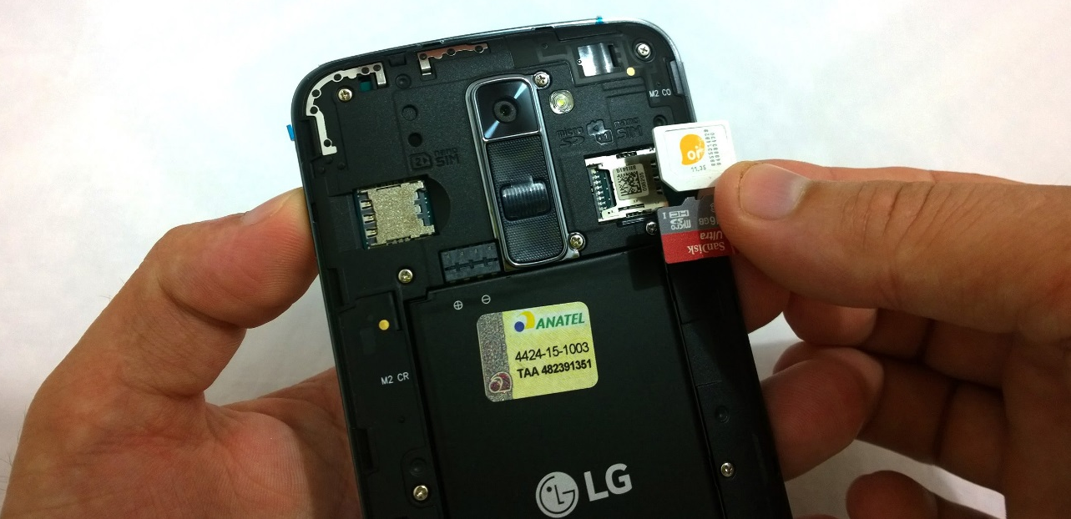
Principais problemas de manutenção de celulares.
Entrada de Chip

Slide 11
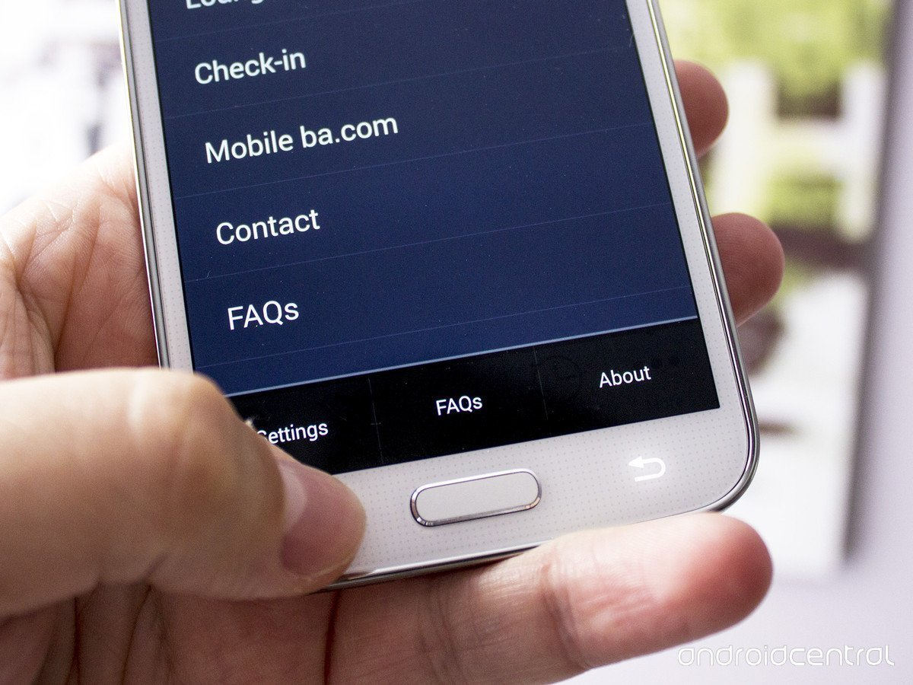
Principais problemas de manutenção de celulares.
Botões (Liga/Desliga, Volumes)

Slide 12

Principais problemas de manutenção de celulares.
Software (Formatar, vírus, atualização)

Slide 13
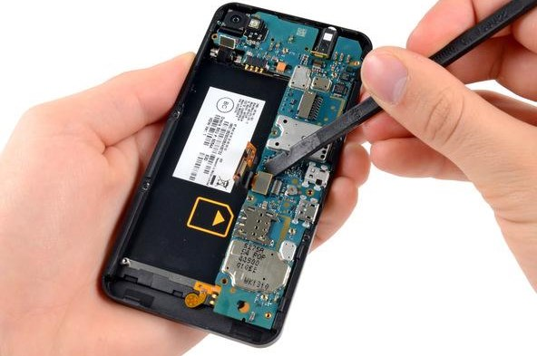
Principais problemas de manutenção de celulares.
Reparo na Placa (Último caso).

Slide 14
Coletando informações
Principais informações para perguntar ao cliente, antes de começar a mexer no celular:
O telefone está ligando?
Você deixou o celular cair?
A imagem está aparecendo?
Apresenta sinal da operadora?
Sua voz está sendo ouvida?
Você está ouvindo quem está falando com você?
Vibra e toca normalmente?
Está carregando?
Está aquecendo?
Caiu algum líquido sobre o aparelho?
Está apresentando algum ruído?
OBS: Essas são apenas algumas questões, conforme você for conversando com o cliente, novas questões surgirão.

Slide 15
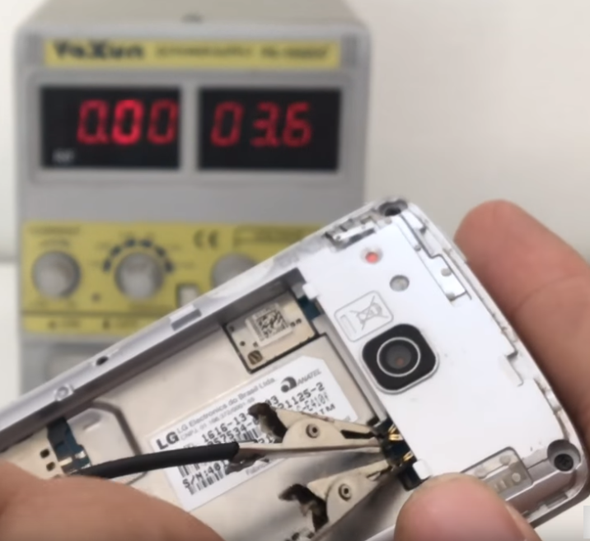
Smartphone não liga
Testar a bateria com o multímetro e observar a voltagem. Se for 3,7v está OK. Caso for outro valor, a bateria está com algum problema.
Verificar o funcionamento do aparelho, usando a fonte de alimentação digital. Caso o aparelho ligar, é a bateria.
Principais problemas: Uso de carregador não oficial, muito tempo sem carregar a bateria.

Slide 16
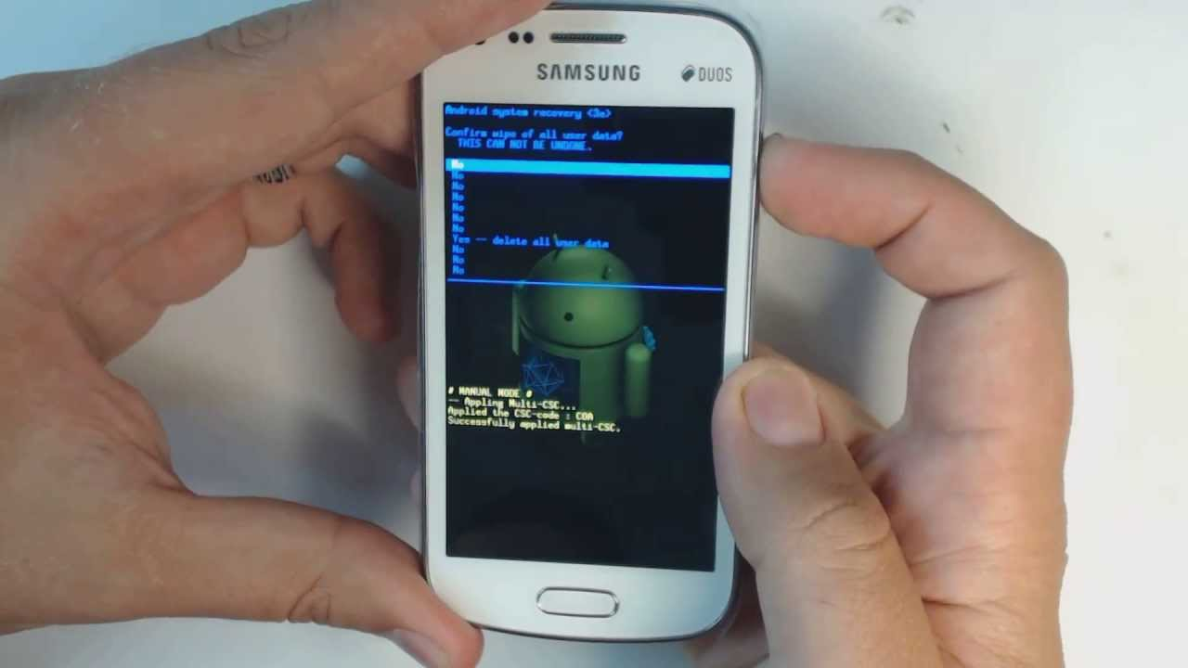
Resetar o Celular/Modo Administrador
Desligar o celular.
Ligar novamente apertando os botões de Energia, Tecla Home e Volume para Cima. Apertando simultaneamente.
Quando o celular vibrar, pode soltar a tecla Power.
Quando a tela fica clara, pode soltar as outras.

Slide 17
Vídeos Recomendados
Carregando a bateria usando a fonte de alimentação digital: https://www.youtube.com/watch?v=WBOsopTKvfU
Kit de Ferramentas (Produto: Espátulas/Ventosa/Chave Phillips): http://www.telecelula.com.br/new/?tag=kit-chaves-ipad-mini-best-bst-598-ferramenta-ventosa-pentalobe-philips&Produto=687
Como Desmontar um celular Samsung: https://www.youtube.com/watch?v=uFGnkfUvbCI

